Slide 1
ПРОФЕССИОНАЛЬНЫЕ СТАНДАРТЫ и КВАЛИФИКАЦИИ – ИНСТРУМЕНТЫ «МЯГКОГО РЕГУЛИРОВАНИЯ»
Факторович Алла Аркадьевна, заместитель генерального директора
Национального агентства развития квалификаций
Клинк Ольга Фридриховна, руководитель Базового центра подготовки кадров Национального агентства развития квалификаций

Slide 2
ОПРОС АНО НАРК. 2022 год
ОБРАЗОВАТЕЛЬНЫЕ ОРГАНИЗАЦИИ
28%
Упрощение требований к лицензированию образовательной деятельности для предприятий
Меры, способствующие укреплению партнерства между работодателями и колледжами (техникумами)
34%
Повышение качества подготовки студентов для их допуска к корпоративному оборудованию
64%
Налоговые стимулы для работодателей, сотрудничающих с образовательными организациями
РАБОТОДАТЕЛИ
73%
Развитие системы наставничества на рабочем месте
54%
Налоговые стимулы для работодателей, сотрудничающих с образовательными организациями
52%
Повышение качества подготовки студентов для их допуска к корпоративному оборудованию
26%
Упрощение требований к лицензированию образовательной деятельности для предприятий
14%

Slide 3
2023 год – Год педагога и наставника
ЭФФЕКТЫ НАСТАВНИЧЕСТВА
ДЛЯ КОМПАНИИ
ДЛЯ НАСТАВНИКОВ
ДЛЯ ПРАКТИКАНТОВ, СТАЖЕРОВ, ИНЫХ НАСТАВЛЯЕМЫХ
Сокращение затрат
на обучение персонала
Поддержка проф. развития, горизонтальной и вертикальной карьеры работника
Уверенное «вхождение в профессию»
Снижение «текучести кадров»
Быстрая адаптация на новом рабочем месте
Снижение риска профессионального выгорания
Быстрая адаптация новых
работников на предприятии
Вхождение в корпоративную культуру
Новый взгляд на свою профессию, повышение статуса в коллективе
Повышается лояльность и вовлеченность сотрудников, наставников и их подопечных в деятельность компании
Профессиональная и эмоциональная поддержка
Сохранение и передача ключевых знаний организации (канал передачи личностного знания)
Развитие управленческих и педагогических компетенций
Поддержка проф.развития, горизонтальной и вертикальной карьеры
…
…
…
ЭФФЕКТЫ ДЛЯ КОЛЛЕДЖЕЙ И ВУЗОВ
Повышение качества продукции и бизнес-процессов, снижение издержек предприятия

Slide 4
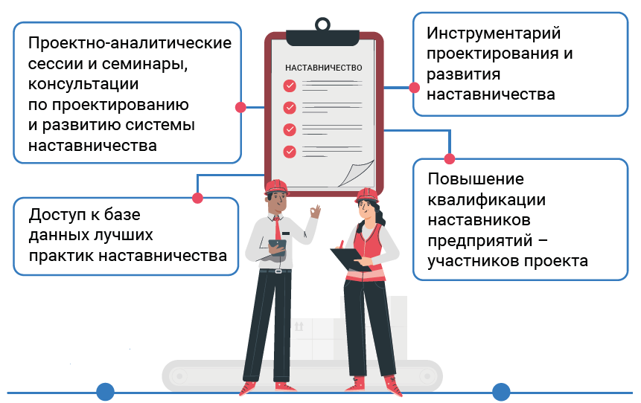
ПРОЕКТ «КВАЛИФИКАЦИЯ НАСТАВНИК»
КОМПЛЕКСНЫЙ ПОДХОД: от проектирования системы наставничества «под ключ» до обучения наставников
В ПРОЕКТЕ УЧАСТВУЮТ БОЛЕЕ 400 ОРГАНИЗАЦИЙ
ИЗ 27 СУБЪЕКТОВ РОССИИ
Наставничество на рабочем месте
Разработка
профессионального
стандарта «Наставник»

Slide 5
ЗАКРЕПЛЕНИЕ СТАТУСА НАСТАВНИКА
КЛЮЧЕВЫЕ ПОЛОЖЕНИЯ И ВОПРОСЫ РАЗРАБОТКИ
ПРОФСТАНДАРТА «НАСТАВНИК НА РАБОЧЕМ МЕСТЕ»
И КВАЛИФИКАЦИЙ НАСТАВНИКОВ

Slide 6
КЛЮЧЕВЫЕ ПОЛОЖЕНИЯ
Необходимо различать
деятельность наставника
функционирование системы наставничества
≠
Профессиональный стандарт – конструктор квалификаций и должностных инструкций
Нетиповой вариант:
Должностные обязанности собираются из ТФ и ТД разных ОТФ; возможны дополнения и изменения
Типовой вариант:
ОТФ=должность=квалификация

Slide 7
КЛЮЧЕВЫЕ ВОПРОСЫ
Возможна ли должность «наставник» (освобожденный наставник)?
Как в ПС отразить выполнение функций наставника «по совместительству»?
Может ли уровень квалификации наставнической деятельности отличаться от уровня квалификации основной профессиональной деятельности?
Быть выше? Быть ниже?
Должна ли в ПС «Наставник на рабочем месте» быть описана деятельность HR-специалиста, курирующего формирование и развитие системы наставничества, ИЛИ необходимо актуализировать ПС «Специалист по управлению персоналом»?
А как быть с иными специалистами, включенными в систему наставничества (например, непосредственным руководителем наставника и наставляемого, организатором практики от предприятия)?

Slide 8
КЛЮЧЕВЫЕ ВОПРОСЫ
НАСТАВЛЯЕМЫЕ
УК
НАСТАВНИКИ
УК
ОТФ
Рабочие (служащие)
Осваивающий профессии рабочих (служащих)
Рабочие (служащие)
Выполнение функций наставника … КОГО - категория наставляемых
1-4
?
Специалисты среднего уровня квалификации
Наставничество…
Специалисты среднего и высшего уровня квалификации Студенты (слушатели) соответствующих ОП
5
6-7
?
или
Специалисты высшего уровня квалификации
Выполнение (КЕМ – категория наставников) функций наставника
Молодые исследователи и аспиранты
6-7
?
Управленческий резерв
7-8
Топ-менеджеры
?

Slide 9
ОСНОВНАЯ ЦЕЛЬ
ВИДА ПРОФЕССИОНАЛЬНОЙ ДЕЯТЕЛЬНОСТИ
Цель – осознанное представление результата деятельности.
Сложность:
результатом деятельности наставника являются результаты (какие?) его наставляемого + организация (профессиональная поддержка) деятельности наставляемого.
в идеале надо отразить вклад наставника и в решение задачи кадрового обеспечения предприятия, и в повышение эффективности практической подготовки студентов (слушателей)
Достижение цели (результата) должно зависеть только от наставника.
Цели системы наставничества ≠ цели деятельности наставника.
Даже система наставничества может быть лишь одним из инструментов решения какой-либо проблемы: снизить текучесть кадров невозможно только за счет наставничества
Чем шире ВПД (наставник на рабочем месте + в образовании + в социальной сфере), тем более абстрактной будет формулировка.
Если говорить только о наставнике на рабочем месте, можно сформулировать конкретные цели. По какому пути идем?

Slide 10
ЛОГИКА РАЗРАБОТКИ ФУНКЦИОНАЛЬНОЙ КАРТЫ*
Вид профессиональной деятельности (ВПД) - совокупность обобщенных трудовых функций, имеющих близкий характер, результаты и условия труда
ОТФ
ОТФ
ОТФ
Обобщенная трудовая функция (ОТФ) –
совокупность связанных между собой трудовых функций, сложившаяся в результате разделения труда в конкретном производственном или (бизнес-) процессе
ТФ
ТФ
ТФ
ТФ
ТФ
ТФ
ТФ
ТФ
ТФ
Трудовая функция (ТФ) –
система трудовых действий в рамках ОТФ
*Методические рекомендации по разработке профессионального стандарта
(утв. приказом Минтруда России от «29» апреля 2013 года № 170н

Slide 11
Национальное агентство
развития квалификаций
Спасибо за внимание!
109240, Москва
Котельническая набережная, 17
Тел.: +7 (495) 966-16-86
E-mail: info@nark.ru, bc@nark.ru
https://bc-nark.ru, https://nark.ru

